Slide 1


Asterinas EXT4
—面向RustOS的高性能强一致性 EXT4文件系统
proj8-Research on High-Performance and Strong-Consistency File System for RustOS
队伍名称：日志写了吗
队伍成员：俞杰、梁丙煜、王毅航
校内导师：夏文、李诗逸

Slide 2
答辩大纲
1、项目背景
2、项目目标
3、设计实现
4、项目测试
5、AI的使用
6、总结展望

Slide 3

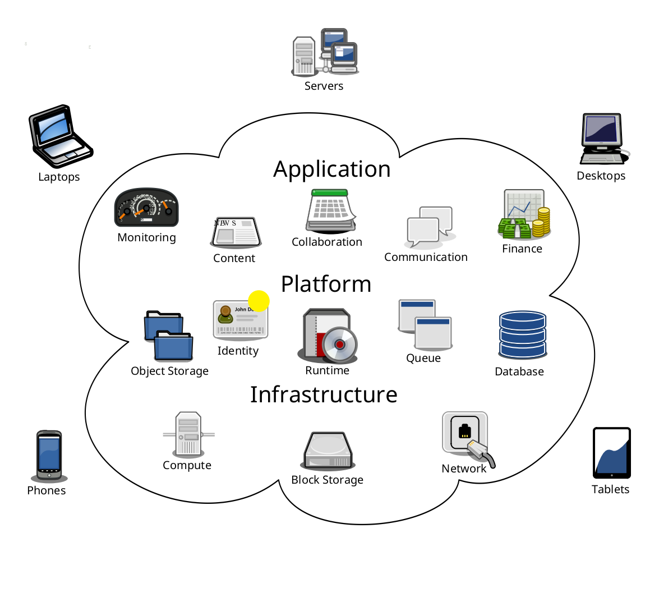


1.1 文件系统
现代云服务可以灵活调度计算任务，但数据最终仍要落到持久化存储中。AI训练checkpoint、数据库日志与数据页、对象存储元数据等，都需要通过文件系统完成组织和读写。
项目背景
项目目标
因此，文件系统不只是“读写文件”，还需要提供三类基础能力：
•稳定接口：向上提供POSIX文件、目录、权限和同步语义，屏蔽底层设备差异。
•数据组织：向下管理块分配、空间回收和连续区间映射，高效组织磁盘数据。
•可靠恢复：在系统异常、掉电或应用崩溃后，帮助磁盘恢复到一致状态。
典型数据服务负载
设计实现
AI
云原生
AI 训练
数据库
测试评估
AI的使用
文件系统语义层
POSIX / VFS / EXT4
总结展望
块设备 / SSD / NVMe

Slide 4

1.2 EXT4
EXT4文件系统长期支撑了大量Linux应用场景。服务器、数据库、虚拟化/容器和嵌入式设备都依赖它成熟的实现、完善的工具链和可靠的恢复机制。
项目背景
Linux生态中的典型工作负载
项目目标
服务器 / 云主机
数据库 / 中间件
虚拟机 / 容器
开发与嵌入式
设计实现
EXT4
测试评估
向上承接POSIX/VFS语义，向下组织块设备I/O，并通过成熟工具链支撑长期运维。
AI的使用
核心工程能力
extent 连续块映射
delayed allocation
JBD2 journal
metadata checksum
总结展望
项目背景：在Asterinas上实现EXT4，就是补齐RustOS承载真实Linux应用生态的关键存储底座。

Slide 5
1.3 一致性与性能代价
传统文件系统通常假设系统可能随时崩溃，因此会通过日志、写入顺序约束和同步刷盘来保证恢复后状态一致。这样做提高了可靠性，但也在I/O路径中加入了额外开销。随着SSD/NVMe等高速设备降低了硬件访问延迟，这些软件层面的等待、排序和元数据写入，反而更容易成为性能瓶颈。
项目背景
安全收益
性能代价
项目目标
JBD2日志
崩溃后只重放完整事务
额外元数据I/O与checkpoint写回
设计实现
顺序屏障
约束提交顺序，避免写缓存乱序导致journal 失效
增加等待，降低高速设备并行度
测试评估
fsync语义
给数据库事务提交提供明确持久化裁决点
同步等待脏页和事务提交，延迟被放大
AI的使用
锁与缓存一致性
保护目录、inode、extent、PageCache与 journal 状态一致
粗粒度锁或频繁失效会削弱并发I/O扩展性
总结展望

Slide 6
1.4 在Asterinas上重做“安全且高性能”的EXT4
Rust与framekernel把内存安全、隔离和错误边界前移，使文件系统运行环境更可控；但真实应用仍需要EXT4这样成熟的磁盘格式与POSIX 语义。本项目的意义在于：把主流文件系统EXT4的能力带到Asterinas平台上，同时研究一致性机制与性能的均衡问题。
项目背景
理由：
安全运行
项目目标
01
• RustOS降低内存安全类崩溃风险，为实现更复杂的存储子系统提供了更可靠的基础。
• 高速块设备让传统journal / fsync / 锁路径的开销更明显，优化收益更容易被放大。
• EXT4生态成熟，适合用作RustOS 与Linux应用兼容性的验收场景。
safe Rust + framekernel提供更可控的内核服务边界
02
EXT4语义补齐
设计实现
对接VFS / PageCache / block device，支持真实应用
03
一致性约束
测试评估
JBD2 ordered、fsync、recovery保证崩溃后可恢复
AI的使用
04
性能路径优化
目标：面向RustOS的高性能强一致EXT4文件系统
缓存、日志、锁的优化
总结展望

Slide 7

2.1 项目目标
目标 | 完成情况 | 说明
目标1：EXT4文件系统功能完成度 | 基本完成（85%） | POSIX核心接口、Extent、JBD2、fsync/fdatasync、PageCache、mmap和并发读写均已实现并通过大量测试。
目标2：崩溃恢复一致性 | 基本完成（90%） | 已完成多场景验证。
目标3：与Linux EXT4的性能对比 | 基本完成（85%） | fio O_DIRECT读写达到Linux EXT4的 90%以上；并发同文件写在nj=2/4 时达到Linux 的165%/187%。
目标4：创新性优化 | 初步完成（50%） | 围绕Rust语言特性、Asterinas平台边界以及实际测试中暴露的性能瓶颈开展优化。
项目背景
项目目标
设计实现
测试评估
AI的使用
总结展望

Slide 8
2.2 决赛前瞻
■ 进一步完善EXT4的功能实现与崩溃一致性
完善revoke block的生成、去重与写入，补充分配失败场景下的处理，进一步提升崩溃恢复的能力。
■ 推进xfstests核心功能全量测试通过
补充测试所需环境和能力，使测试覆盖从核心子集扩展到更完整的全量测试并通过。
■ 优化SQLite性能
在保证正确性和可行性的前提下，继续探索writeback、脏页节流、空间预留和delalloc，缩小真实应用负载与Linux EXT4的性能差距。
项目背景
项目目标
设计实现
测试评估
AI的使用
总结展望

Slide 9
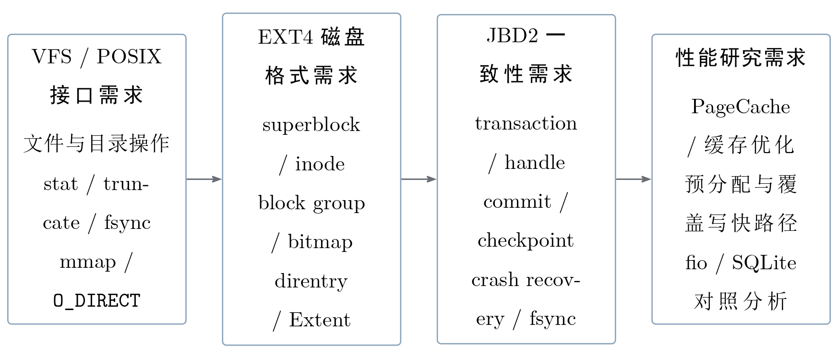
3.1 需求分层与系统边界
把赛题需求自顶向下拆为四层，各层职责单一、边界清晰。
• 接口层：向应用提供标准POSIX文件语义，是系统对外的功能边界。
• 格式层：定义并管理EXT4盘上的数据布局与空间分配。
• 一致性层：用JBD2事务约束元数据修改，保证崩溃后强一致。
• 性能层：在保证正确性的前提下，围绕缓存与I/O路径做优化。
系统边界：向上对接Asterinas VFS，向下对接块设备。
项目背景
项目目标
设计实现
测试评估
AI的使用
总结展望

Slide 10
3.2 运行时核心Ext4Fs
核心数据操作
inode · 目录 · Extent · 空间分配
→ 3.3 文件读写流程
项目背景
JBD2 运行时
事务overlay · 提交 · 恢复
→ 3.4–3.5 崩溃一致性
项目目标
设计实现
并发边界
inode · dir · checkpoint锁序
→ 3.6 并发一致性
测试评估
缓存体系
PageCache · 映射 · 设备块缓存
→ 3.7 缓存一致性
AI的使用
总结展望
可观测性
direct · buffered · journaled profiling
→ 3.8 性能优化

Slide 11
3.3 文件读写基本流程
写流程 WRITE
项目背景
应用 write()
发起写请求
VFS → Ext4Fs
进入文件系统
写入 PageCache
buffered脏页
事务入口分配块
Extent树插入/合并
回写落盘
数据落盘 + JBD2 提交元数据
项目目标
读流程 READ
设计实现
应用 read()
发起读请求
VFS → Ext4Fs
进入文件系统
查 PageCache
命中即返回
未命中查 Extent
定位物理块
块设备读入
填充缓存并返回
测试评估
AI的使用
• Extent树统一完成逻辑块↔物理块映射，连续区间合并降低碎片与查找开销
• unwritten区间读返回零，防止未初始化数据泄露；写入时再转为written
• O_DIRECT绕过 PageCache，按Extent映射直接提交bio
总结展望

Slide 12

3.4崩溃一致性
元数据修改的事务提交流程
项目背景
项目目标
设计实现
事务
一组相关元数据修改封装进同一事务（handle），要么整体生效、要么整体回滚；
统一入口登记修改范围与事务号，杜绝半完成的中间状态。
fsync
它会等待相关脏页写回磁盘，并等对应的日志事务提交完成。只有fsync返回成功后，系统才认为这部分数据在崩溃后也应该能够恢复。
测试评估
AI的使用
总结展望
二者共同支撑崩溃一致性，并为崩溃恢复测试提供依据。

Slide 13
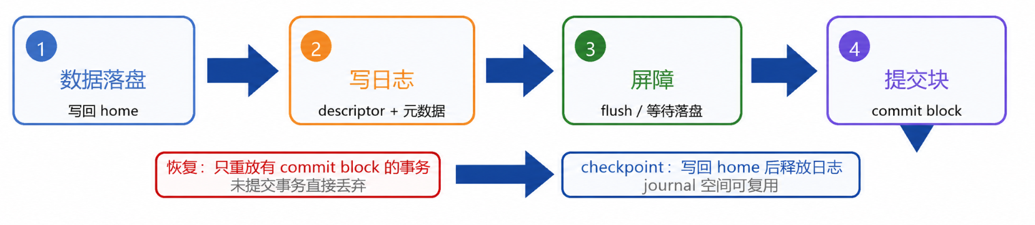
3.5 崩溃一致性
JBD2 ordered 模式提交顺序
项目背景
项目目标
设计实现
测试评估
• 建模：ordered模式下数据块先直接落盘、只有元数据进journal，降低日志开销。
• 提交：先持久化descriptor与元数据，再写commit block。
• 恢复：崩溃重启时扫描日志，只重放带完整commit block的事务，未写完的一律丢弃。
• 回收：已提交事务进入checkpoint队列，异步将元数据写回home位置并释放日志空间。
AI的使用
总结展望

Slide 14
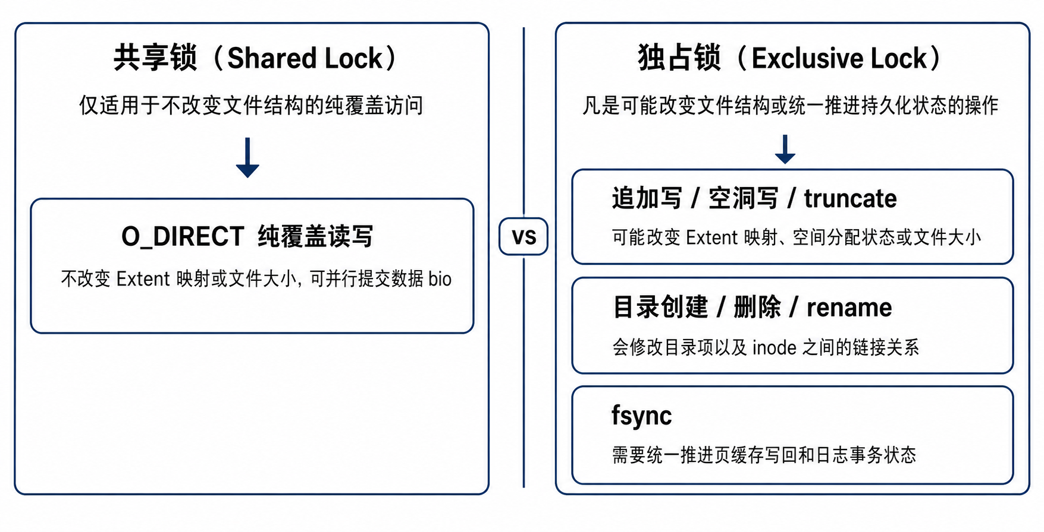
3.6 并发一致性
问题：
• 多线程fio并发写同一文件时，若所有写入都持有inode独占锁，设备 I/O等待会被串行化。
实现路径
项目背景
O_DIRECT write
共享锁成立条件：
• page_cache = 0 • 已建立稳定Extent映射
项目目标
• 纯覆盖已有written extent
• 不追加、不填洞、不分配新块
获取 inode 共享锁
设计实现
测试评估
判断是否为稳定覆盖写
AI的使用
共享锁下提交 direct bio
总结展望
只让“不改变文件结构”的O_DIRECT覆盖写走共享锁；所有可能改变映射、目录关系或持久化状态的操作仍使用独占锁。

Slide 15
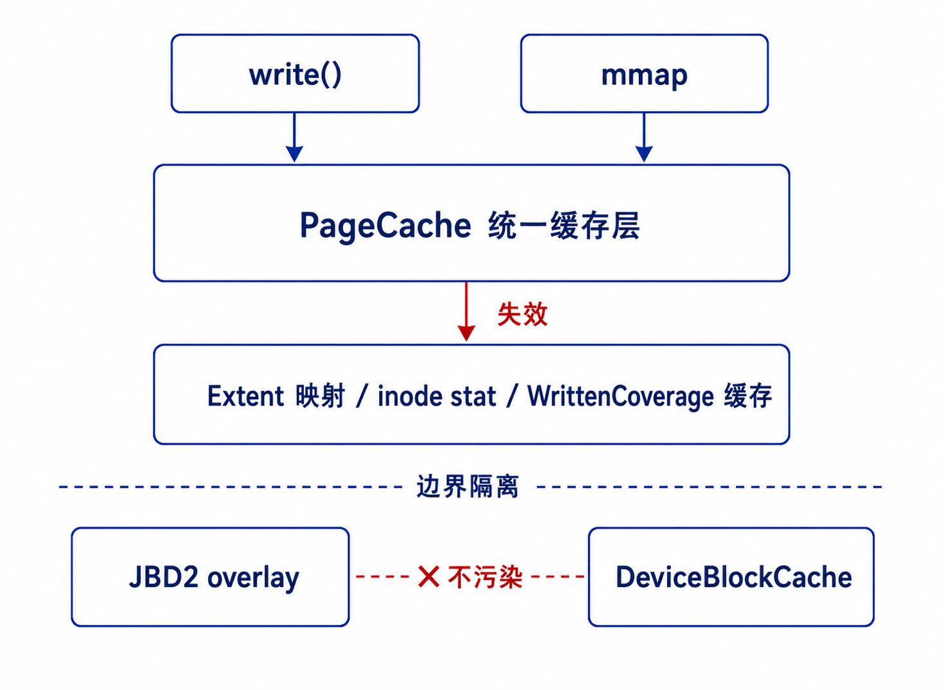
3.7 缓存一致性
PageCache/mmap 统一
项目背景
buffered与mmap共享同一批页,双向可见、无多份副本
项目目标
改后即失效
Extent映射/stat/Written
一改即失效,统一入口触发
设计实现
测试评估
缓存边界隔离
JBD2 overlay不污染
DeviceBlockCache,未提交元数据不被当成已落盘块
AI的使用
总结展望
以上共同保证:无论应用走buffered、mmap还是经事务改元数据,读到的永远是最新值,绝不出现"改了却读到旧数据"的情况。

Slide 16
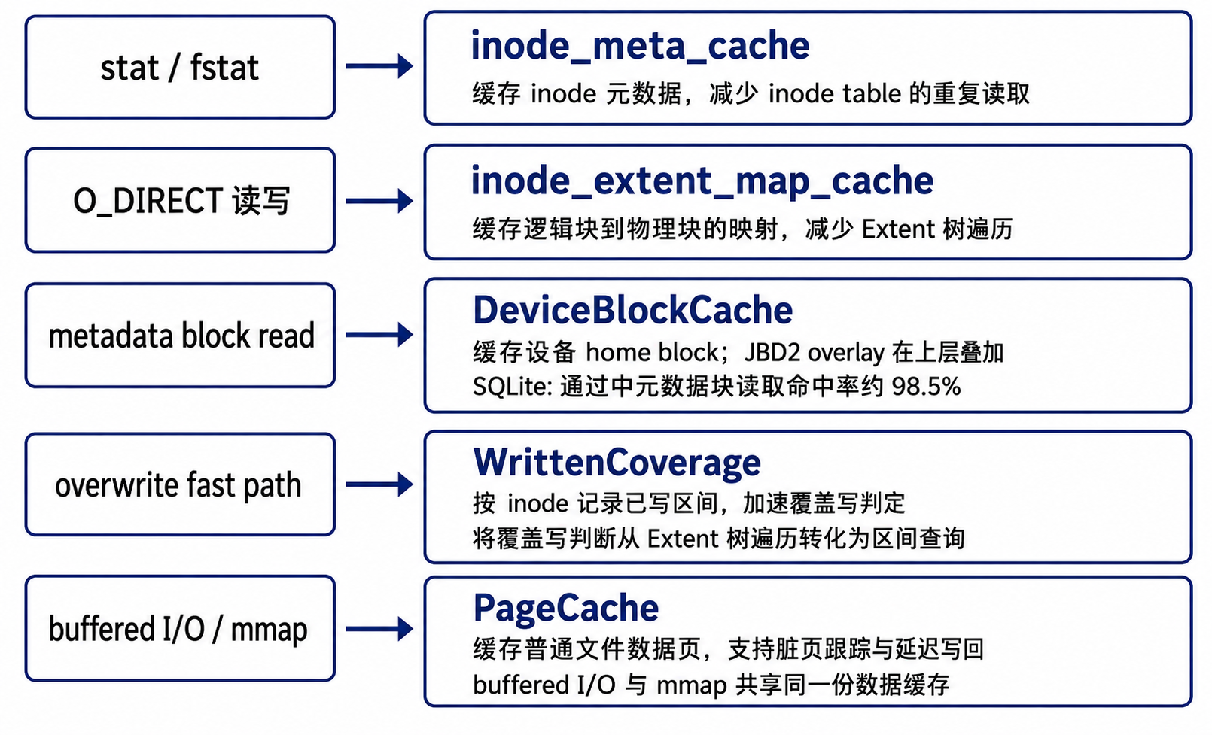
3.8 分层缓存与关键优化
项目背景
五层缓存分工图
项目目标
设计实现
测试评估
AI的使用
总结展望
缓存优化的重点是让每类缓存只服务明确路径，并配套更新与失效协议。

Slide 17
4.1 测试环境
测试环境
宿主系统 Ubuntu 24.04.1，Linux 6.8.0-41Linux
虚拟化环境 QEMU/KVM，块设备采用 virtio-blk
容器镜像 asterinas/asterinas:0.17.0-20260227
虚拟机配置 8 GiB 内存，单处理器
对照系统 相同虚拟化与块设备环境下的 Linux EXT4
测试体系
fio：测试O_DIRECT和并发场景下的带宽数据
xfstests：用于验证POSIX功能正确性
Crash Matrix ：验证JBD2崩溃一致性
SQLite speedtest1：用于模拟真实数据库负载
项目背景
项目目标
设计实现
测试评估
AI的使用
总结展望

Slide 18
4.2 xfstests 功能与兼容性测试
采用 xfstests 重点子集验证 EXT4 主路径功能，将用例按能力域归类展示。
项目背景
测试类别
通过情况
覆盖能力与代表用例
基础文件与目录语义
24 PASS
覆盖create/open/read/write/stat/truncate、mkdir/rmdir、rename/unlink、权限、atime、ENOSPC等主路径。代表用例：generic/001、003、006、007、011。
项目目标
并发与压力测试
10 PASS
覆盖多进程fsstress、并发文件操作、并发写路径压力、近满盘压力与恢复场景。代表用例：generic/013、068、076、083、476。
设计实现
PageCache / O_DIRECT / mmap一致性
9 PASS
覆盖buffered I/O与direct I/O一致性、mmap写入、truncate后页缓存失效、混合读写场景。代表用例：generic/091、130、133、247、263。
测试评估
JBD2日志恢复能力
6 PASS
覆盖JBD2日志提交、日志replay、元数据恢复、EXT4日志相关场景。代表用例：generic/068、076、083、192、ext4/021、ext4/045。
AI的使用
fsync / fdatasync持久化语义
11 PASS
覆盖fsync后文件大小与数据持久化、fdatasync元数据边界、shutdown 后日志恢复、重复恢复幂等性。代表用例：generic/043、044、045、046、047。
总结展望

Slide 19
4.3 崩溃一致性测试
Crash Matrix在关键提交点触发虚拟机退出，重启后检查文件内容、目录结构和fsync持久化语义。
项目背景
崩溃场景
检查目标
结果
create_write
创建并写入文件后崩溃，恢复后检查文件内容。
PASS
项目目标
rename
rename后崩溃，恢复后旧路径消失、新路径存在。
PASS
truncate_append
truncate后追加写，恢复后检查最终内容。
PASS
设计实现
large_write
4MB大文件写入后崩溃，恢复后检查文件大小。
PASS
测试评估
fsync_durability
fsync后崩溃，恢复后检查数据持久化。
PASS
multi_file_create
批量创建多个文件后崩溃，恢复后逐个检查内容。
PASS
AI的使用
dir_tree_churn
目录树创建/删除后崩溃，恢复后检查目录结构。
PASS
truncate_shrink
文件缩小后崩溃，恢复后检查大小为0。
PASS
总结展望
append_concurrent
并发追加后崩溃，恢复后检查最终标记存在。
PASS

Slide 20
4.4 并发正确性测试
项目背景
多worker
确定性数据
文件回读
结果裁决
多线程/多进程同时访问文件
seed + worker + round生成期望内容
读取最终文件并计算 hash
actual hash == expected hash
项目目标
concurrency测试：PASS
测试方法：
多 worker并发创建、写入、覆盖和读取文件；
每轮写入内容由worker id、round和seed决定；
测试结束后重新计算expected hash，文件实际hash对比。
设计实现
测试评估
xfstests concurrency：10/10 PASS
通过用例：generic/013、068、076、083、476、269、051、054、055、388
覆盖能力：
fsstress 多进程随机文件操作；
并发create/write/truncate/rename/unlink；
近满盘ENOSPC压力；
并发压力下的shutdown/recovery。
AI的使用
总结展望

Slide 21
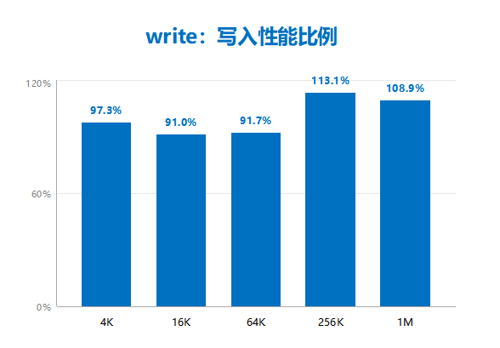
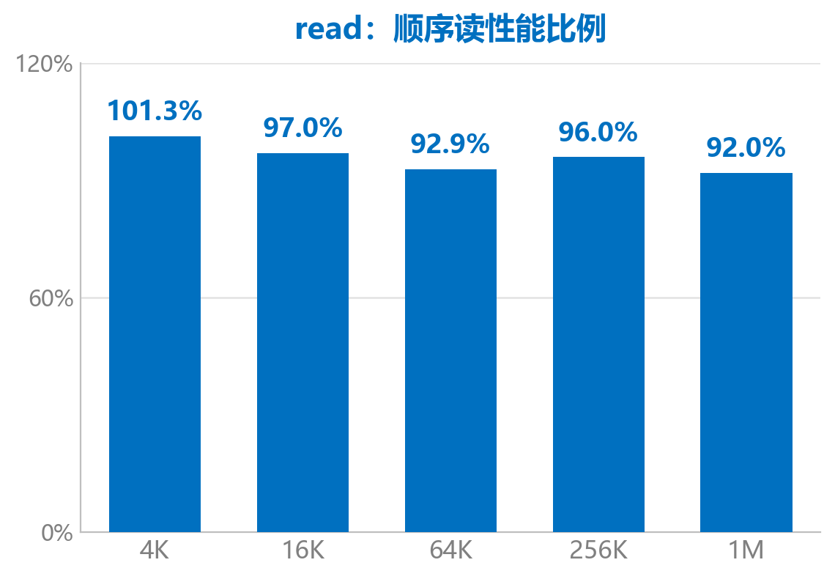
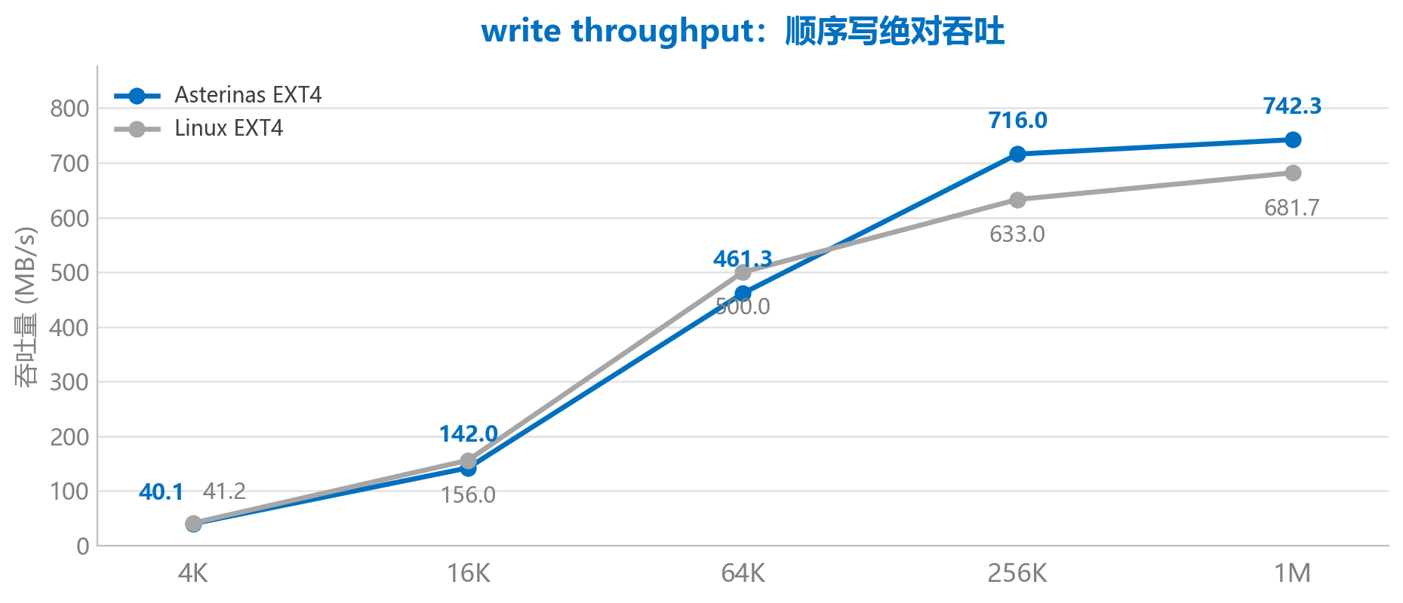
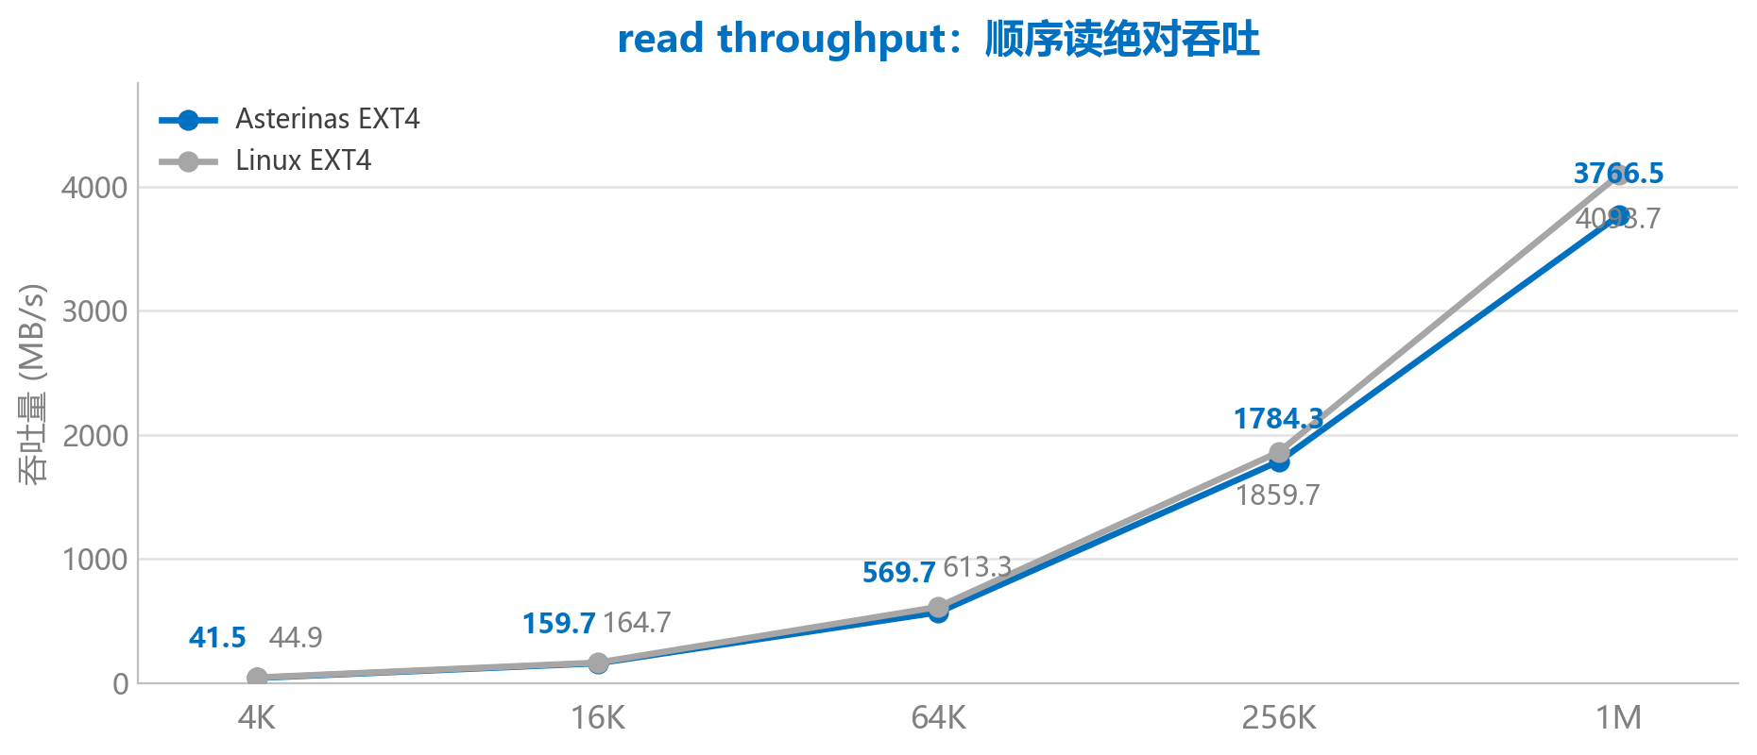
4.5 fio 性能测试
项目背景
项目目标
设计实现
测试评估
AI的使用
结论：写路径4K-64K达到Linux的91%-97%，256K与1M写入超过Linux；读路径全部达到Linux的90%以上，整体读写性能均已接近Linux EXT4。
总结展望

Slide 22
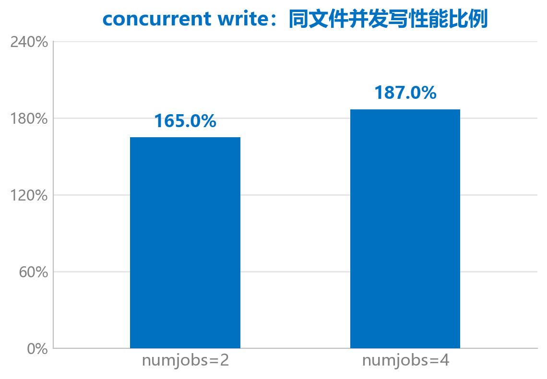
4.5 fio 性能测试
项目背景
项目目标
图中展示了引入 O_DIRECT覆盖写共享锁后，同一文件并发写入的性能结果。在numjobs=2 和numjobs=4时，系统分别达到Linux EXT4的165% 和 187%，说明纯覆盖写路径中的共享锁设计有效减少了设备I/O等待期间的不必要串行化。
设计实现
测试评估
AI的使用
总结展望

Slide 23
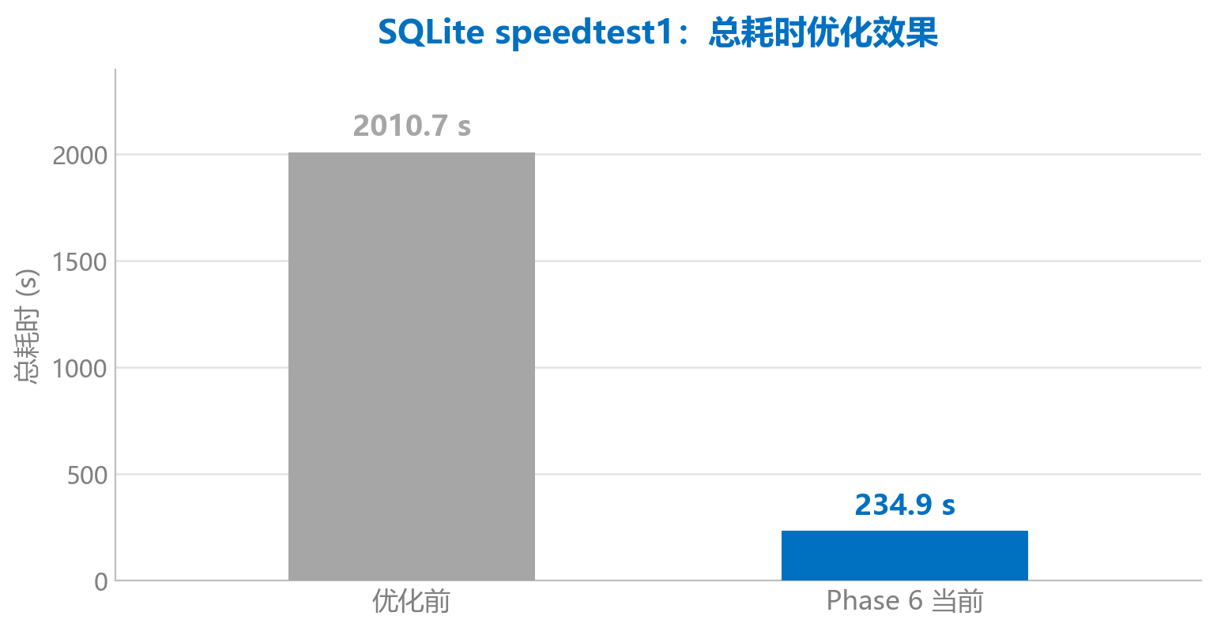
4.6 SQLite speedtest1 性能优化结果
2010.7s
234.9s
8.6x
项目背景
初始版本
最终版本
整体性能提升
项目目标
初始版本中，每次4KiB写入都容易触发完整的extent查找、块分配、JBD2 handle和同步写回，导致真实应用性能明显低于Linux EXT4。
经过unwritten extent预分配、DeviceBlockCache、WrittenCoverage覆盖写路径、fsync批量写回和共享锁 O_DIRECT等优化后，总耗时从2010.7s 降至234.9s，整体提升约8.6倍。
设计实现
测试评估
AI的使用
总结展望

Slide 24

5.1 AI使用情况说明
本项目使用AI的基本方式是：参赛队负责需求拆分、功能代码实现、代码修改、测试取舍、结果验收和最终提交；AI工具主要用于沟通实现思路、检查代码风险、排查运行 bug、生成自动化测试脚本、整理测试数据表格，以及总结阶段状态供队内讨论。
项目背景
使用工具：
交互与执行工具 Claude Code（命令行交互与执行harness）
使用的大模型 DeepSeek V4 Pro
使用方式 本地终端交互
项目目标
设计实现
使用场景：
思路沟通与代码检查：围绕参赛队已经实现或准备实现的功能，讨论可能影响的模块、边界条件和风险点。
运行问题排查：当功能运行不正确、测试失败或出现panic/timeout时，辅助分析日志和报错信息。
自动化测试辅助：由于xfstests、fio等测试耗时较长，AI辅助编写测试脚本、整理运行命令，并按参赛队要求执行重复测试。
测试数据整理：将多轮benchmark、PASS/FAIL结果整理为表格，便于比较不同阶段的性能变化和正确性状态。
阶段状态总结：根据当前代码状态，总结阶段完成情况、遗留问题和下一步计划，方便队内沟通。
测试评估
AI的使用
总结展望

Slide 25

6.1 项目总结
本项目围绕Asterinas的EXT4文件系统进行功能完善与性能优化，重点实现并验证了基础文件操作、崩溃一致性恢复以及并发读写正确性。
项目背景
■ 主体功能完整：实现POSIX接口、目录操作、Extent管理、inode/块分配，并完成与 Asterinas VFS 集成。。
■ 强一致性保障： 实现JBD2日志提交、checkpoint与recovery，保证数据一致性。
■ 缓存与 I/O 协同： 接入PageCache、mmap、fsync和O_DIRECT，统一处理缓存I/O与直接I/O。
■ 系统化测试验证： 通过xfstests、Crash Matrix、fio、SQLite和并发校验，覆盖功能、恢复、并发和性能。
■ 性能持续优化：优化块缓存、Extent缓存和批量写回，提升fio、SQLite与并发表现。
项目目标
设计实现
测试评估
AI的使用
总结展望

Slide 26
6.2 项目创新
本项目面向星绽Asterinas平台补齐了高可靠持久化存储能力，推动了Asterinas从实验型内核向具备工程可用性、可靠性和生态承载能力的现代操作系统平台演进。
项目背景
■ 系统能力补齐
本项目不仅实现EXT4功能，更补齐了Asterinas在持久化存储、崩溃恢复和真实应用运行方面的关键能力。
■ 面向可靠性的建设
通过JBD2日志机制，将文件系统从“可读写”提升到“可恢复、可验证、可承载异常场景”的可靠状态。
■ 面向真实负载的性能演进
以fio、SQLite和并发写入测试等，围绕真实应用路径优化I/O性能。
■ 为 Rust OS 生态提供参考
探索EXT4、JBD2与现代Rust内核架构结合的实现路径，为Asterinas及Rust OS文件系统建设提供实践经验。
项目目标
设计实现
测试评估
AI的使用
总结展望

Slide 27
6.3 项目展望
■继续完成工作： 对初赛阶段尚未完成的功能与待解决问题，在决赛阶段持续完善。
——补齐JBD2 revoke写盘路径，完善元数据块释放、复用和崩溃恢复场景。
——完善ENOSPC中途失败处理，加入回滚、只读降级e2fsck控制。
——通过official xfstests全量测试，补充测试所需的环境和能力。
■ 完善已有工作： 对当前已经完成的主体功能、日志恢复和I/O路径进一步优化。
■ 思考新的优化方向： 在保证正确性的前提下，探索更接近Linux EXT4的性能路径。
——研究安全前提下的writeback、脏页节流、空间预留和delalloc。
——针对SQLite、fio等场景继续做性能归因。
——探索适合Asterinas framekernel架构的缓存、空间分配和异步I/O优化方法。
……
项目背景
项目目标
设计实现
测试评估
AI的使用
总结展望

Slide 28
2024年全国大学生计算机系统能力大赛操作系统设计
2026年全国大学生计算机系统能力大赛操作系统设计
Thanks
Thanks
Proj8-Research on High-Performance and Strong-Consistency File System for RustOS
Asterinas EXT4 文件系统设计与实现
队伍名称：日志写了吗
队伍成员：俞杰、梁丙煜、王毅航
校内导师：夏文、李诗逸

